Slide 1

ESPERANDO A LOS COMPAÑEROS
Sesión 11 · comenzamos en unos minutos
Abre tu carpeta mi-portafolio y tu archivo de Figma. Hoy tu página responde al cursor.
CURSO DE DISEÑO WEB
01 / 50

Slide 2
CURSO DE DISEÑO WEB
Transiciones y animaciones CSS3
.btn {
transition: transform 0.2s;
}
.btn:hover {
transform: translateY(-2px);
}
SESIÓN 11
Estados · transition · transform · @keyframes · el prototipo en Figma
DOCENTE
Ing. Dagner Anibal Chuman Lluen
02 / 50

Slide 3

03 / 50

Slide 4

04 / 50

Slide 5

05 / 50

Slide 6
De dónde venimos
REPASO
Tu portafolio ya tiene color, letra y distribución. Todavía está quieto.
Ya tienes
Hoy sumas
Cuatro hojas de estilo con las variables de Figma.
El Hero, Sobre mí y Contacto con Flexbox; Proyectos y el formulario con Grid.
Tu diseño completo en Figma: Pasos 1 al 14.
Estados: cómo se ve algo con el cursor encima.
Transiciones suaves entre un estado y otro.
Transformaciones y animaciones que arrancan solas.
Lo que hace distinta a esta sesión
Hasta hoy cada regla describía un solo momento. Ahora describes dos (el normal y el que aparece con el cursor) y le dices al navegador cómo pasar de uno a otro, en cuánto tiempo y con qué ritmo.
06 / 50

Slide 7
¿Qué vas a lograr hoy?
LOGROS DE APRENDIZAJE
1
Distinguir
Los estados :hover, :active y :focus de un elemento.
2
Suavizar
Pasar de un estado a otro con transition: duración y curva.
3
Mover
Desplazar, escalar y girar con transform sin empujar a los vecinos.
4
Animar
Crear con @keyframes una animación que arranca sola.
5
Prototipar
Hacer en Figma un botón con variante Hover y Animación inteligente.
07 / 50

Slide 8
Cómo se reparten las 4 horas
AGENDA
01
Estados
:hover, :active y :focus; forzarlos en DevTools.
20 min
02
Transiciones
transition, duración, curvas y qué se puede animar.
40 min
03
Transformaciones
translate, scale y rotate en botones y tarjetas.
35 min
04
Animaciones
@keyframes, animation y el movimiento reducido.
35 min
—
Descanso
15 min
05
Figma: el prototipo
Componente, variante Hover y Animación inteligente.
25 min
06
Práctica en tu portafolio
Menú, botones, tarjetas y la entrada del Hero.
55 min
08 / 50

Slide 9

Estados
BLOQUE 01
En este bloque
01
Un elemento, varios momentos
02
:hover, :active y :focus
03
Forzar un estado en DevTools
04
Dónde se escribe cada estado
09 / 50

Slide 10
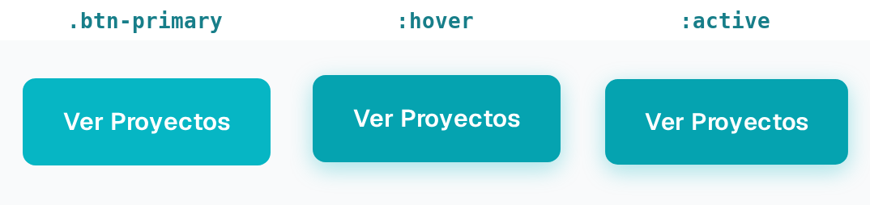
Un elemento, varios momentos
01 · ESTADOS
Una pseudo-clase selecciona un elemento solo mientras está en cierto estado.
:hover
Mientras el cursor está encima.
→
Menú, botones, tarjetas, filas de la tabla
:active
Mientras se mantiene presionado.
→
.btn:active: el botón se encoge
:focus
Mientras el elemento tiene el foco.
→
El campo en el que escribes
10 / 50

Slide 11
Forzar un estado en DevTools
01 · ESTADOS
Para estudiar un :hover sin perseguirlo con el mouse.
1
Inspecciona
2
Pulsa :hov
3
Marca :hover
Clic derecho sobre «Ver Proyectos» y elige Inspeccionar.
En la pestaña Styles, arriba a la derecha. Aparecen casillas con los estados.
El botón queda en su estado Hover y en Styles aparece la regla .btn-primary:hover.
Sin espacio: .btn:hover es «el botón cuando tiene el cursor encima». Con espacio, .btn :hover sería «cualquier cosa con el cursor encima dentro del botón».
.btn-primary { /* normal */
background-color: var(--color-primary);
}
.btn-primary:hover { /* con el cursor */
background-color: var(--color-primary-hover);
}
11 / 50

Slide 12

Transiciones
BLOQUE 02
En este bloque
01
Instantáneo o con transición
02
Las cuatro partes de transition
03
Duración y curva
04
Qué se puede animar
05
El subrayado del menú
12 / 50

Slide 13
Instantáneo o con transición
02 · TRANSICIONES
El mismo :hover. La diferencia es si el navegador pasa por los valores intermedios.
Instantáneo (sin transition)
Con transition: color 0.2s
Así estaba tu portafolio hasta hoy.
En Figma: Animación inteligente.
0 ms
40 ms
80 ms
120 ms
160 ms
200 ms
0 ms
40 ms
80 ms
120 ms
160 ms
200 ms
El color salta de golpe.
El color pasa por todos los tonos intermedios.
nav a { color: #9CA3AF; transition: color 0.2s ease; } /* la transición va en la regla normal */
nav a:hover { color: #0B0F19; }
13 / 50

Slide 14
Las cuatro partes de transition
02 · TRANSICIONES
Se escribe en la regla normal, no en :hover: así el cambio es suave al entrar y al salir.
transition: background-color 0.2s ease-out 0s;
propiedad
Qué se anima. Varias, separadas por comas.
→
background-color, transform
duración
Cuánto tarda, en segundos o milisegundos.
→
0.2s es lo mismo que 200ms
curva
El ritmo: cómo se reparte el cambio en el tiempo.
→
ease, ease-out, cubic-bezier(…)
retraso
Cuánto espera antes de empezar. Es opcional.
→
0.1s
Varias propiedades: transition: background-color 0.2s ease, transform 0.2s ease-out;
14 / 50

Slide 15
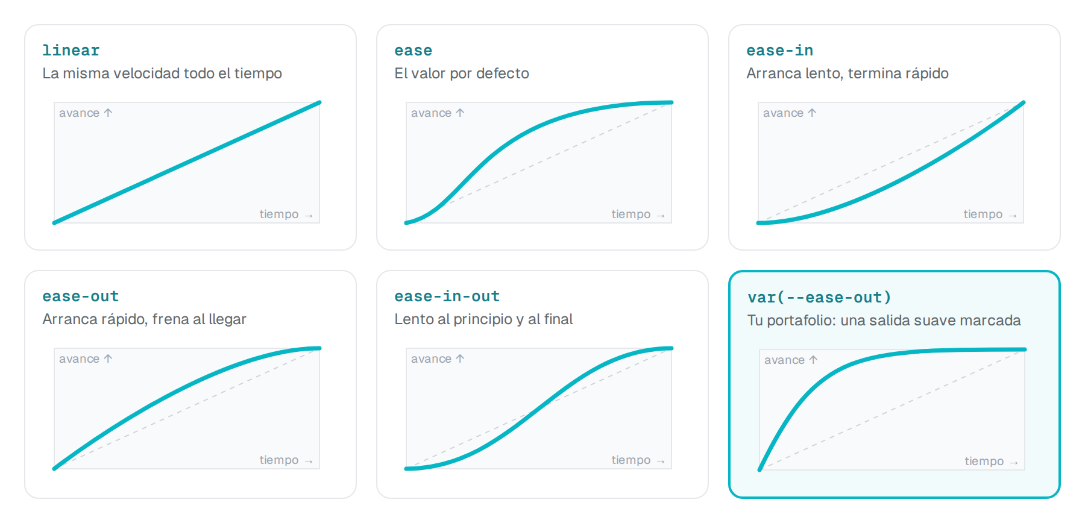
La curva: el ritmo del cambio
02 · TRANSICIONES
Todas tardan lo mismo. Cambia cómo se reparte el avance en ese tiempo.
Cuánto debe durar
Entre 150 y 400 ms.
Menos de 100 ms no se nota.
Más de 500 ms hace lenta la página.
Botones y colores: 0.2s.
Tarjetas e imágenes: 0.4s.
Al cursor, ease-out: arranca rápido y la respuesta se siente inmediata.
15 / 50

Slide 16
Las variables de movimiento
02 · TRANSICIONES
Como los colores de Figma: se escriben una vez en :root y todo el sitio las usa.
En Figma
En global.css
:root {
/* … colores, letras y radios … */
--color-primary-hover: #05A3B0;
--duration-fast: 0.2s; /* botones y colores */
--duration-base: 0.4s; /* tarjetas e imágenes */
--ease-out: cubic-bezier(0.22, 1, 0.36, 1);
}
Relleno de la variante Hover
→
--color-primary-hover
Duración 200 ms
→
--duration-fast
Tarjetas: 400 ms
→
--duration-base
.btn {
transition: transform var(--duration-fast) var(--ease-out);
}
Curva Salida suave
→
--ease-out
16 / 50

Slide 17
¿Qué se puede animar?
02 · TRANSICIONES
Solo lo que tiene valores intermedios. Lo demás cambia de golpe aunque tenga transition.
Se anima
Cambia de golpe
Colores: color, background-color, border-color.
Medidas: width, padding, background-size.
opacity, box-shadow y transform.
display: de none a block no hay mitad.
font-family y otros valores con nombre.
Una altura en auto: el navegador no sabe hacia dónde va.
Las más fluidas: transform y opacity. El navegador las anima sin recalcular la página. Si algo debe moverse, usa transform y no margin ni top. Y nunca escribas transition: all: anima también lo que no querías.
17 / 50

Slide 18
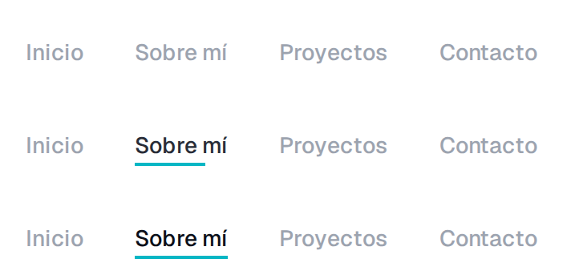
El subrayado animado del menú
02 · TRANSICIONES
Un degradado de un solo color como imagen de fondo (sesión 09), que crece de 0 % a 100 %.
nav a {
color: var(--color-text-muted);
padding-bottom: 4px;
background-image: linear-gradient(
var(--color-primary), var(--color-primary));
background-size: 0% 2px; /* ancho 0 */
background-position: left bottom;
background-repeat: no-repeat;
transition: color var(--duration-fast) ease,
background-size var(--duration-base) var(--ease-out);
}
nav a:hover {
color: var(--color-text-primary);
background-size: 100% 2px; /* ancho completo */
}
De arriba abajo: en reposo, a los 60 ms y a los 400 ms. Solo cambian el color del texto y el ancho del fondo.
18 / 50

Slide 19
Transformaciones
BLOQUE 03
En este bloque
01
translate, scale, rotate y skew
02
transform no empuja a los vecinos
03
Los botones del Hero
04
Las tarjetas de proyecto y contacto
19 / 50

Slide 20
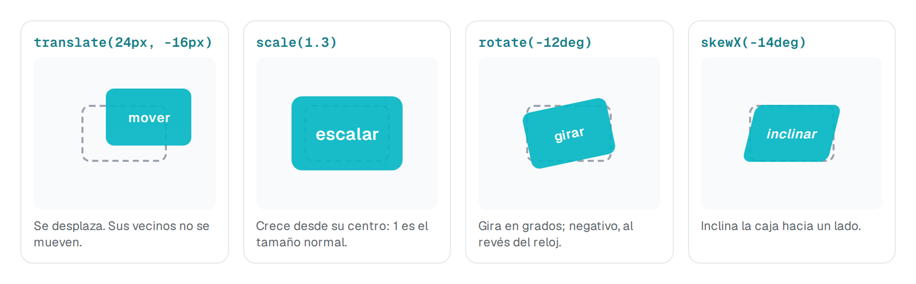
Cuatro funciones de transform
03 · TRANSFORMACIONES
La línea punteada es el lugar original. La caja se transforma después de colocarse en la página.
Varias a la vez
Separadas por espacios; se aplican en orden.
→
translateY(0) scale(0.98)
transform-origin
El punto desde el que se escala o se gira.
→
Por defecto, el centro
20 / 50

Slide 21
transform no empuja a los vecinos
03 · TRANSFORMACIONES
Por eso es la propiedad para mover algo al pasar el cursor.
margin-top: 4px
transform: translateY(-2px)
Párrafo
Párrafo
Botón A
Botón B
Botón A
Botón B
Lo que sigue
Lo que sigue
Con margin, el botón empuja al otro botón y a todo lo que sigue.
Con transform, solo se mueve el botón: lo demás no se entera.
21 / 50

Slide 22
Los botones del Hero
03 · TRANSFORMACIONES
transition en la regla normal; el cambio en :hover; el clic en :active.
.btn {
transition: background-color var(--duration-fast) ease,
box-shadow var(--duration-fast) ease,
transform var(--duration-fast) var(--ease-out);
}
.btn-primary:hover {
background-color: var(--color-primary-hover);
box-shadow: 0 4px 14px rgba(6, 182, 196, 0.35);
transform: translateY(-2px); /* sube 2 px */
}
.btn:active { /* después de :hover */
transform: translateY(0) scale(0.98);
}
El orden importa: .btn:active y .btn-primary:hover tienen la misma especificidad (0-2-0). Al presionar se cumplen las dos, y gana la que está escrita después. Por eso :active va al final.
22 / 50

Slide 23
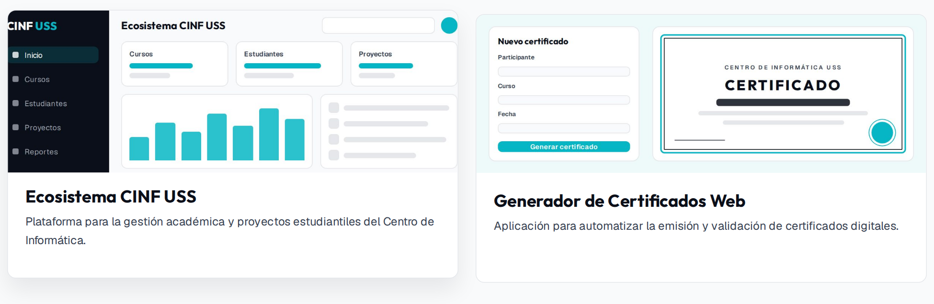
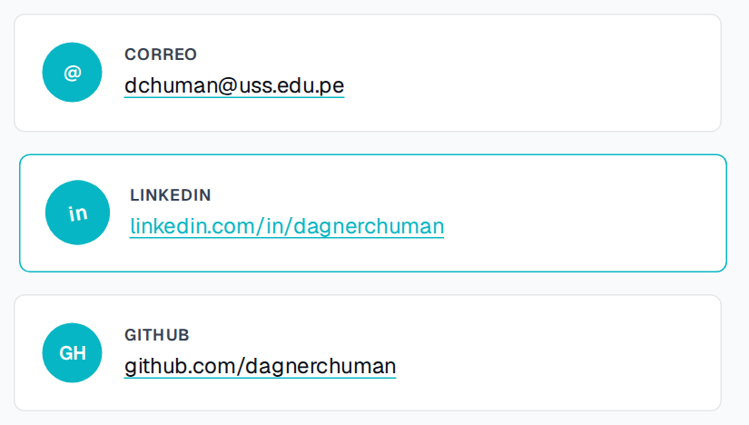
Las tarjetas: sube, se acerca, gira
03 · TRANSFORMACIONES
Un :hover en la tarjeta puede cambiar a sus hijos: selector de :hover + descendiente.
.project-card:hover { transform: translateY(-6px); }
.project-card:hover .project-image { transform: scale(1.05); }
.contact-card:hover { transform: translateX(4px); }
.contact-card:hover .contact-icon {
transform: rotate(-10deg) scale(1.08); }
23 / 50

Slide 24
Animaciones
BLOQUE 04
En este bloque
01
Transición o animación
02
Los fotogramas clave
03
Las partes de animation
04
Movimiento reducido
24 / 50

Slide 25
Transición o animación
04 · ANIMACIONES
Las dos mueven cosas. Cambia qué las pone en marcha.
transition
animation + @keyframes
Necesita un cambio de estado: el cursor entra o sale.
Va de un valor a otro: solo dos puntos.
En tu portafolio: menú, botones y tarjetas.
Arranca sola, al cargar la página.
Puede tener varios puntos intermedios y repetirse.
En tu portafolio: la entrada del Hero y el cursor del código.
Úsalas con medida: una animación al cargar llama la atención una vez. Si todo se mueve todo el tiempo, nada destaca y la página cansa. En tu portafolio solo se anima la entrada del Hero y un cursor de 8 px.
25 / 50

Slide 26
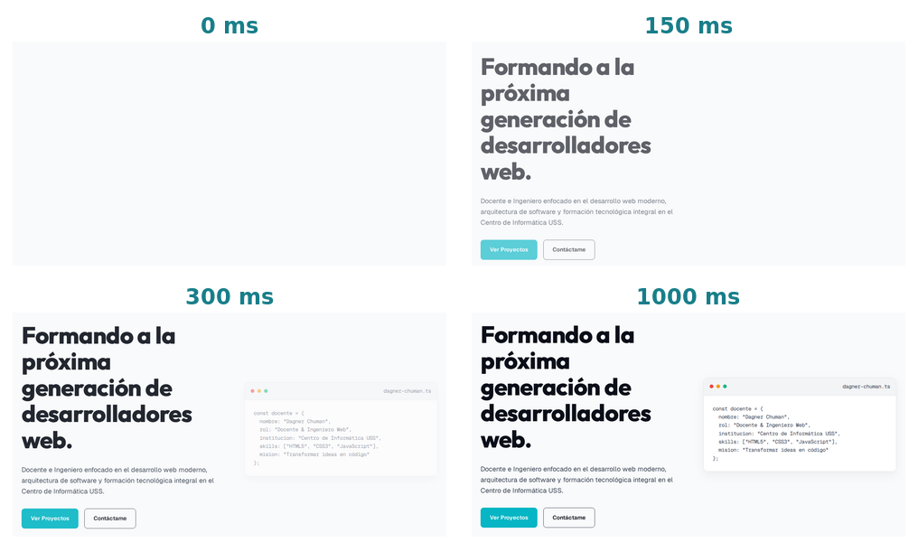
Los fotogramas clave
04 · ANIMACIONES
@keyframes describe la animación con un nombre. animation la aplica a un elemento.
@keyframes aparecer {
from { /* 0 % */
opacity: 0;
transform: translateY(24px);
}
to { /* 100 % */
opacity: 1;
transform: translateY(0);
}
}
.hero-left { animation: aparecer 0.8s var(--ease-out) both; }
.hero-right { animation: aparecer 0.8s var(--ease-out) 0.2s both; }
Entre from y to puedes poner los porcentajes que quieras: 0%, 50%, 100%.
26 / 50

Slide 27
Las partes de animation
04 · ANIMACIONES
Se escriben en una línea. Solo el nombre y la duración son obligatorios.
animation: aparecer 0.8s var(--ease-out) 0.2s 1 normal both;
nombre
El de @keyframes, escrito igual.
→
aparecer
duración
Cuánto dura una vuelta. Sin ella dura 0 s.
→
0.8s
curva y retraso
Como en transition.
→
var(--ease-out) · 0.2s
repeticiones
Cuántas veces; infinite, sin fin.
→
1 por defecto · el cursor: infinite
dirección
normal, reverse o alternate: ida y vuelta.
→
normal
relleno
Qué muestra antes de empezar y al terminar.
→
both: el from al esperar, el to al final
27 / 50

Slide 28
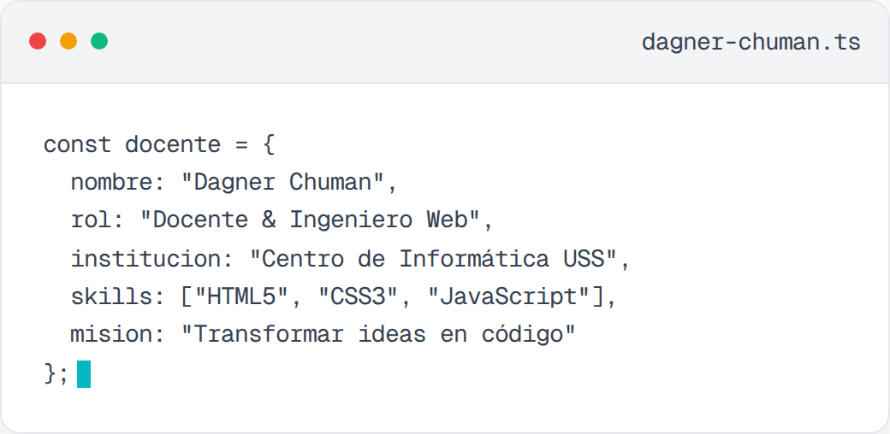
El cursor que parpadea
04 · ANIMACIONES
Un pseudo-elemento ::after al final del código, sin tocar el HTML.
.code-body code::after {
content: ""; /* sin content no hay caja */
display: inline-block;
width: 8px;
height: 1.1em;
background-color: var(--color-primary);
animation: parpadeo 1s steps(1) infinite;
}
@keyframes parpadeo {
50% { opacity: 0; }
}
steps(1): sin valores intermedios. El cursor se apaga y se enciende de golpe, como en un editor de código.
28 / 50

Slide 29
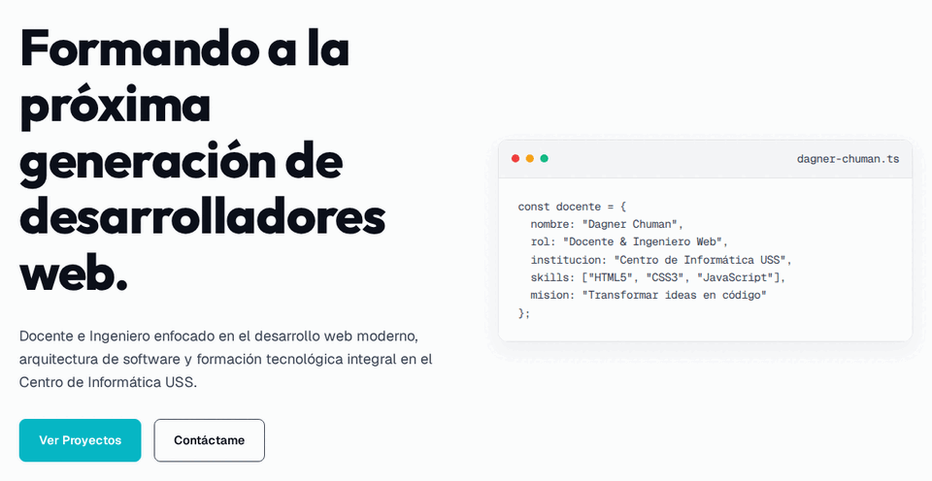
La entrada del Hero
04 · ANIMACIONES
En PowerPoint la imagen se reproduce en bucle. Al recargar tu portada, la ves una sola vez.
29 / 50

Slide 30
Movimiento reducido
04 · ANIMACIONES
Algunas personas se marean con las animaciones y lo piden en su sistema. Tu página debe respetarlo.
1
Windows
Configuración › Accesibilidad › Efectos visuales.
@media (prefers-reduced-motion: reduce) {
*, *::before, *::after {
animation-duration: 0.01ms !important;
animation-iteration-count: 1 !important;
transition-duration: 0.01ms !important;
}
}
2
DevTools
Ctrl + Shift + P › escribe rendering › Show Rendering.
3
Emula
prefers-reduced-motion: reduce y recarga.
4
Resultado
El Hero aparece ya en su sitio y nada se desliza.
!important es la excepción: gana a cualquier regla, sin importar la especificidad ni el orden. No lo uses para arreglar una regla que no se aplica. Aquí sí tiene sentido: este bloque debe ganar a todas las transiciones del sitio.
30 / 50

Slide 31
DESCANSO · 15 MINUTOS
Al volver hacemos el prototipo del botón en Figma y llevamos todo al portafolio. Ten abiertos tu carpeta y tu archivo de Figma.
31 / 50

Slide 32
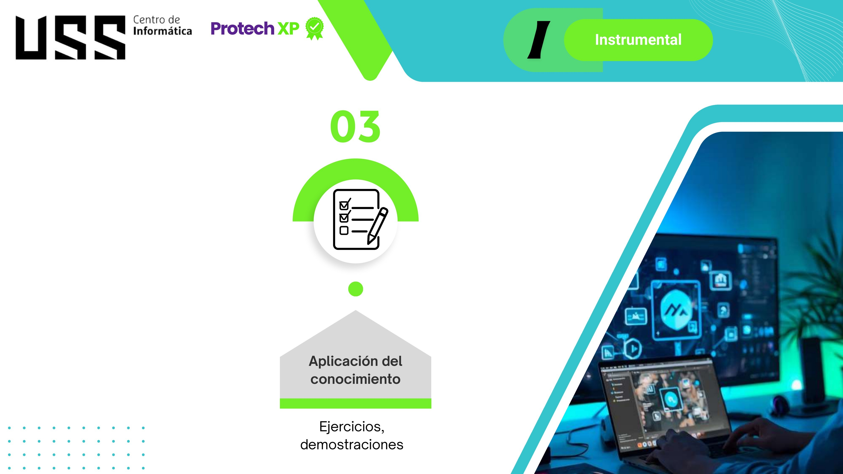
32 / 50

Slide 33
En Figma hoy: el botón con estados
05 · FIGMA
Ampliación del manual, después del Paso 14. Cada clic está en la Guía de Figma de la sesión.
1
Saca una copia
2
Componente
3
Variante
Duplica btn-primary y arrástralo fuera de mi-portafolio, al lienzo gris.
Ctrl + Alt + K. El icono cambia a cuatro rombos morados.
Añadir variante (Add variant). Renómbralas Estado=Predeterminado y Estado=Hover.
4
La variante Hover
5
Prototipo
6
Instancia y prueba
Relleno 05A3B0 y Sombra paralela: Y 4, Desenfoque 14, 06B6C4 al 35.
Mientras se pasa el cursor › Cambiar a › Hover. Animación inteligente, Salida suave, 200 ms.
Pega una instancia en hero-actions con Ctrl + Shift + R y pulsa Presentar.
Si tu Figma está en inglés: While hovering, Change to, Smart animate y Ease out.
33 / 50

Slide 34
Del prototipo al código
05 · FIGMA
Cada pieza de la interacción de Figma tiene su propiedad en CSS.
En Figma
En CSS
Variante Estado=Predeterminado
→
.btn-primary { … }
Variante Estado=Hover
→
.btn-primary:hover { … }
Mientras se pasa el cursor
→
:hover (vuelve sola al salir)
Animación inteligente
→
transition
Salida suave · 200 ms
→
var(--duration-fast) var(--ease-out)
Relleno 05A3B0
→
background-color: var(--color-primary-hover);
Sombra paralela Y 4 · Desenfoque 14 · 35 %
→
box-shadow: 0 4px 14px rgba(6, 182, 196, 0.35);
34 / 50

Slide 35
Construimos juntos: las variables y el menú
06 · PRÁCTICA
global.css y header.css. Pasos 1 y 2 de la guía de código.
1
Variables
Tres de movimiento y el color Hover.
/* global.css, al final de :root */
--color-primary-hover: #05A3B0;
--duration-fast: 0.2s;
--duration-base: 0.4s;
--ease-out: cubic-bezier(0.22, 1, 0.36, 1);
/* header.css, el botón de la cabecera */
header > a[href="contactame.html"] {
transition: background-color var(--duration-fast) ease,
color var(--duration-fast) ease;
}
footer a { transition: color var(--duration-fast) ease; }
2
Menú
El fondo de 0 % y su transition.
3
:hover
Color oscuro y fondo al 100 %.
4
Cabecera
El botón Contacto se rellena.
5
Pie
Los enlaces cambian a azul.
6
Prueba
Pasa el cursor y fuerza :hover en DevTools.
35 / 50

Slide 36
Construimos juntos: los botones del Hero
06 · PRÁCTICA
index.css, bloque 3. Paso 3 de la guía de código.
1
Transition
En .btn: cuatro propiedades.
.btn {
/* … lo de la sesión 10 … */
transition: background-color var(--duration-fast) ease,
border-color var(--duration-fast) ease,
box-shadow var(--duration-fast) ease,
transform var(--duration-fast) var(--ease-out);
}
.btn-primary:hover {
background-color: var(--color-primary-hover);
border-color: var(--color-primary-hover);
box-shadow: 0 4px 14px rgba(6, 182, 196, 0.35);
transform: translateY(-2px);
}
.btn-secondary:hover { background-color: rgba(11, 15, 25, 0.05); }
.btn:active { transform: translateY(0) scale(0.98); }
2
Primario
Color Hover, sombra y sube 2 px.
3
Secundario
Un gris casi transparente.
4
Active
Al final: se encoge al 98 %.
5
Compara
Con el prototipo de Figma.
6
Revisa
Que nada empuje a los vecinos.
36 / 50

Slide 37
Ahora tú: tarjetas, Hero y movimiento reducido
06 · PRÁCTICA
Tienes 30 minutos. Pasos 4 al 7 de la guía de código.
1
Proyectos
2
Contacto
3
@keyframes
.project-card:hover sube 6 px con sombra; su imagen hace scale(1.05).
La fila se desplaza 4 px y su círculo gira -10deg.
Escribe aparecer y parpadeo antes de las media queries.
4
El Hero
5
El resto
6
Movimiento reducido
Las dos columnas con animation; la derecha, con 0.2 s de retraso y both.
transition en enlaces, botones del formulario, campos y filas de la tabla.
El bloque 10 de global.css. Pruébalo con Show Rendering.
Si terminas antes: haz en Figma la variante Hover de project-card con su Sombra paralela.
37 / 50

Slide 38
Extra · Codificar con IA
BLOQUE EXTRA
En este bloque
01
La fórmula del buen prompt
02
Mal prompt y buen prompt
03
Prompts de hoy
04
Figma con IA
38 / 50

Slide 39
La fórmula del buen prompt
EXTRA · IA
Funciona con ChatGPT, Gemini, Claude o Copilot. Escríbelo en español y en un solo mensaje.
1
Rol
2
Contexto
3
Tarea
Quién debe ser la IA. Actúa como docente de CSS que explica a principiantes.
Qué tienes y qué usas. Mi portafolio usa HTML y CSS propio, con variables en :root. Este es mi código: …
Una sola cosa, concreta. Escribe la regla :hover del botón .btn-primary.
4
Restricciones
5
Formato
6
Comprueba
Lo que no debe hacer. Usa mis variables, no cambies el HTML y no uses JavaScript.
Cómo quieres la respuesta. Solo el CSS y una línea de explicación por propiedad.
Prueba la respuesta en el validador, en el navegador y contra tu Figma antes de usarla.
39 / 50

Slide 40
Mal prompt y buen prompt
EXTRA · IA
Sesión 11 · Transiciones, transformaciones y animaciones
Así no
ASÍ SÍ
Actúa como docente de CSS. En mi portafolio, el botón .btn-primary tiene
este CSS: [pega el bloque]. En Figma, su variante Hover tiene Relleno
#05A3B0 y una sombra Y 4, Desenfoque 14, color #06B6C4 al 35 %. Escribe solo
la regla .btn-primary:hover y la transition de 0.2s con salida suave, usando
mis variables --color-primary-hover y --duration-fast. No cambies el HTML ni
uses JavaScript. Explica cada propiedad en una línea.
«Hazme una animación bonita para mi página.»
Dice qué elemento, con qué valores de Figma y con qué variables.
Limita lo que la IA puede cambiar.
Pide una explicación que tú puedes comprobar.
1
2
3
40 / 50

Slide 41
Prompts de hoy
EXTRA · IA
Cambia lo que está entre corchetes por tu código. Los prompts completos están en la guía Extra de IA.
La entrada del Hero
Tengo este HTML del Hero: [pega]. Quiero que el título y el párrafo aparezcan subiendo 16px y pasando de transparentes a visibles, uno después del…
Las tarjetas que se levantan
Mis tarjetas .project-card tienen borde y radio de 12px. Escribe un :hover que las suba 4px con transform y aumente la sombra a 0 16px 32px rgba(11,…
Encuentra el error
Esta transición solo se ve al entrar el cursor, no al salir: [pega el CSS]. Dime la causa en una frase y el cambio mínimo para arreglarla. No…
Aprende la diferencia
Explícame con un ejemplo de cinco líneas la diferencia entre transition y animation, y cuándo conviene cada una en un portafolio.
41 / 50

Slide 42
Figma con IA y la revisión final
EXTRA · IA
La IA propone; tú decides con el manual y la guía de la sesión.
Figma con IA
Antes de usar lo que te dio la IA
Prototipo con IA: Selecciona tus marcos y busca Make prototype en Acciones. La IA propone las conexiones; revisa que el botón use Mientras se pasa el cursor y **Animación…
Nombres de capas: Rename layers cambia Frame 12 por nombres con sentido. Después, corrige los que no coincidan con el manual: la IA puede llamar Button a tu btn-primary.
Del diseño al código: Pídele a tu asistente que traduzca la variante Hover a CSS y compárala con la tabla «En Figma · En tu CSS» de la guía de Figma de la sesión 11.
La animación respeta prefers-reduced-motion.
Solo se animan transform, opacity, colores y sombras.
Las duraciones usan tus variables, como --duration-fast.
El hover se ve igual que la variante Hover de Figma.
Tu bitácora de prompts: anota el prompt, lo que te dio, lo que corregiste y cómo lo comprobaste. Va en tu proyecto integrador.
42 / 50

Slide 43

43 / 50

Slide 44
Autoevaluación
NIVELADOR
Marca mentalmente cada punto. Si dudas en alguno, pregunta ahora.
Sé qué hacen :hover, :active y :focus, y puedo forzarlos en DevTools.
Escribo transition en la regla normal, no en la de :hover.
Puedo nombrar las cuatro partes de transition: propiedad, duración, curva y retraso.
Sé por qué ease-out es la curva para responder al cursor.
Muevo con transform, no con margin: así no empujo a los vecinos.
Distingo una transición de una animación con @keyframes.
Sé qué hace animation-fill-mode: both.
Mi página respeta prefers-reduced-motion.
44 / 50

Slide 45
Espacio de consultas
NIVELADOR
¿Qué parte quedó menos clara?
¿No se anima?
¿Solo al entrar?
¿Parpadea?
¿En el celular?
Escribí transition y el cambio sigue de golpe.
Es suave al entrar y brusco al salir.
El Hero aparece, desaparece y vuelve.
¿Cómo funciona :hover sin cursor?
Cuando el movimiento no sale
Revisa en este orden: que transition esté en la regla normal, que nombre la misma propiedad que cambia en :hover, que esa propiedad se pueda animar, y que el nombre de animation sea igual al de @keyframes. En el celular, :hover se activa al tocar.
45 / 50

Slide 46

46 / 50

Slide 47
Tarea de la sesión
ACTIVIDAD
Forma parte del 40 % de participación en clases [P].
Consigna
Indicaciones de entrega
Añade los estados con transition al menú, los botones y los enlaces.
Haz que las tarjetas de proyecto y de contacto respondan al cursor con transform.
Escribe la entrada del Hero con @keyframes y el bloque de movimiento reducido.
En Figma: el componente btn-primary con su variante Hover y el prototipo.
Valida el CSS sin errores y publica en Netlify.
1
Subir la URL publicada al Aula Virtual.
2
Adjuntar el enlace de Figma con el prototipo.
3
El envío es obligatorio dentro del plazo establecido.
4
Se registra en ClassDojo como participación en clase.
47 / 50

Slide 48

48 / 50

Slide 49
Puntos clave de la sesión
RESUMEN
✓
Una pseudo-clase como :hover o :active selecciona un elemento en un estado.
✓
transition va en la regla normal y suaviza el cambio al entrar y al salir.
✓
Duración entre 150 y 400 ms; ease-out para responder al cursor.
✓
Se animan los valores con intermedios: colores, medidas, opacity, transform.
✓
transform mueve, escala y gira sin empujar a los vecinos.
✓
@keyframes y animation crean movimientos que arrancan solos.
✓
prefers-reduced-motion respeta a quien pidió menos animaciones.
✓
La Animación inteligente de Figma es una transition en CSS.
49 / 50

Slide 50
Hacia dónde vamos
ORIENTADOR
Tu portafolio ya responde al cursor. Lo que viene.
SESIÓN 10
SESIÓN 11
SESIÓN 12
SESIÓN 13
SESIÓN 14
Maquetación
Animaciones
Responsive
Bootstrap
Bootstrap
Modelo de caja, Flexbox y Grid.
Transiciones, transform y @keyframes.
Media queries y el Taller TA2.
Introducción y su sistema de grillas.
Componentes y utilidades.
El jueves 22 es el Taller TA2 (15 %): diseño responsivo con CSS. Trae tu sitio del TA1 o tu portafolio publicado y tu Figma con el marco de escritorio terminado.
Ing. Dagner Anibal Chuman Lluen
50 / 50

